Slide 1
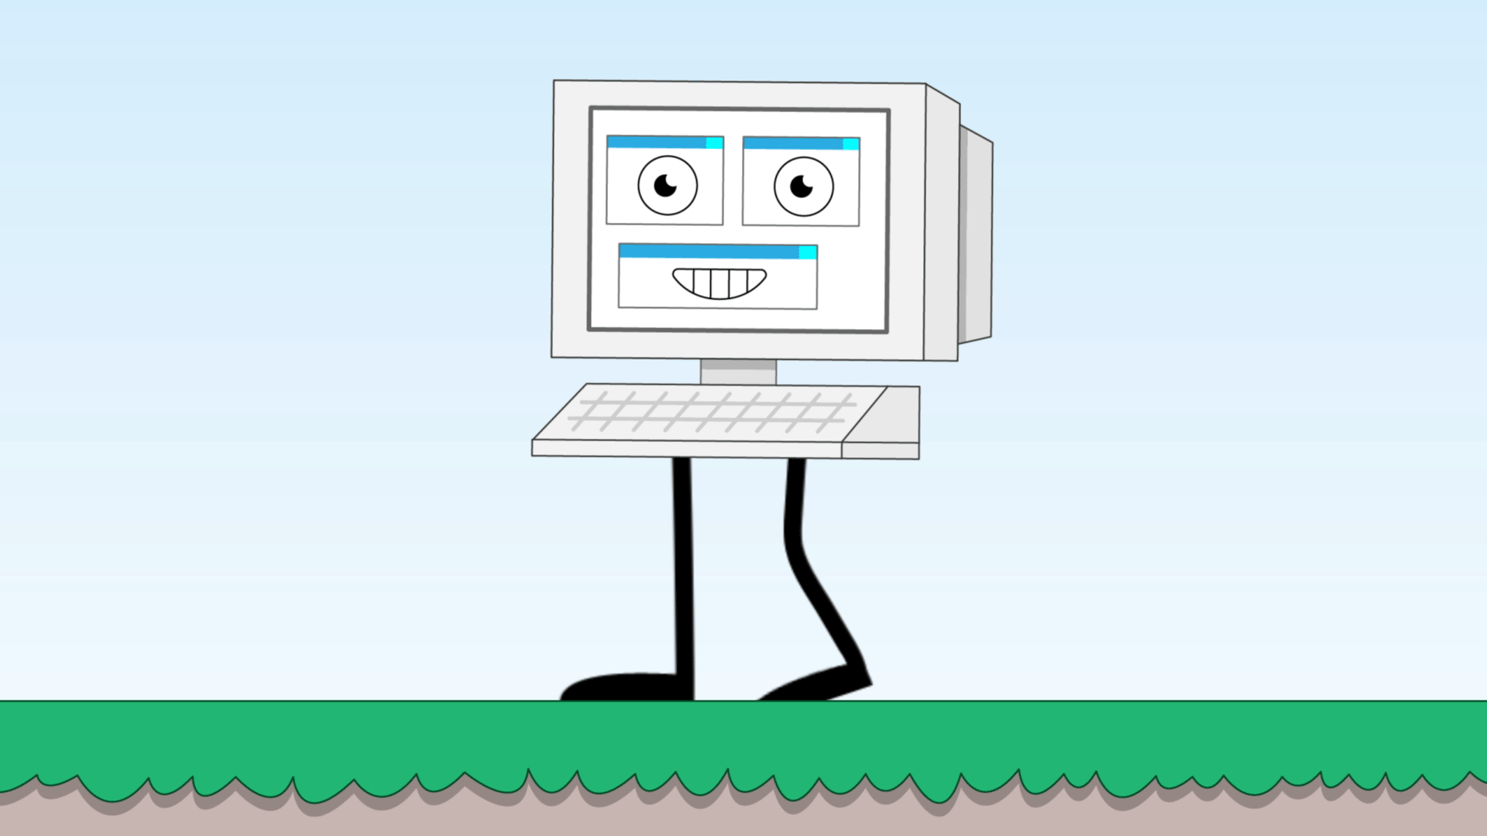
সবাইকে স্বাগতম

Slide 2
পরিচিতি
এইচএসসি(বিএম)-একাদশ শ্রেণি
বিষয়- কম্পিউটার অফিস এপ্লিকেশন-1
অধ্যায়- প্রথম
সময়-৪৫মিনিট
তারিখ: 11/28/2020
মো: হোসেন আলী
প্রভাষক(কম্পিউটার)
ফজলুর রহমান মেমোরিয়্যাল কলেজ অব টেকনোলজি,
বুড়িচং, কুমিল্লা।

Slide 3
চল একটি ভিডিও দেখি।
https://youtu.be/eAL-kB0bjms

Slide 4
চল পারি কি না দেখি।
কম্পিউটার কি?
কম্পিউটার ( Computer) হল এমন একটি যন্ত্র যা সুনির্দিষ্ট নির্দেশ অনুসরণ করে গাণিতিক গণনা সংক্রান্ত কাজ খুব দ্রুত করতে পারে।

Slide 5
শিখনফল
কম্পিউটার বলতে কী বুঝায় তা বলতে পারবে?
1
2
কম্পিউটারের প্রকারভেদ সম্পর্কে জানতে পারবে?
3
কম্পিউটারের কাজ সম্পর্কে জানতে পারবে?

Slide 6
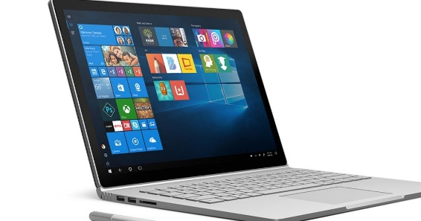
একক কাজ
কম্পিউটার বলতে কি বুঝায়?

Slide 7
কম্পিটারের প্রকারভেদ
2) গঠনও কাজের ধরণ বা প্রযুক্তি অনুসারে কম্পিউটার তিন প্রকার
১) কাজের ধরন ও ব্যবহারের ক্ষেত্র অনুসারে কম্পিউটার দুই প্রকার
3) আকার, আয়তন ও কার্যকারিতা অনুসারে কম্পিউটার চার প্রকার
4) মাইক্রো কম্পিউটার পাচ প্রকার
ক) কম্পিউটারটি বিশেষ কাজের জন্য ব্যবহার। খ) কম্পিউটার টি সাধারণ কাজে ব্যবহারের জন্য।
ক) অ্যানালগ কম্পিউটার। খ) ডিজিটাল কম্পিউটার। গ) হাইব্রিড কম্পিউটার।
ক) ডেক্সটপ কম্পিউটার। খ) ল্যাপটপ কম্পিউটার। গ) পামটপ কম্পিউটার। ঘ) নোটবুক কম্পিউটার। ঙ) পকেট কম্পিউটার।
ক) সুপার কম্পিউটার।
খ) মেইনফ্রেম কম্পিউটার। গ) মিনি কম্পিউটার। ঘ) মাইক্রো কম্পিউটার।

Slide 8
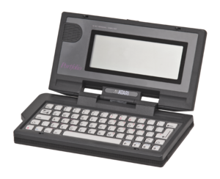
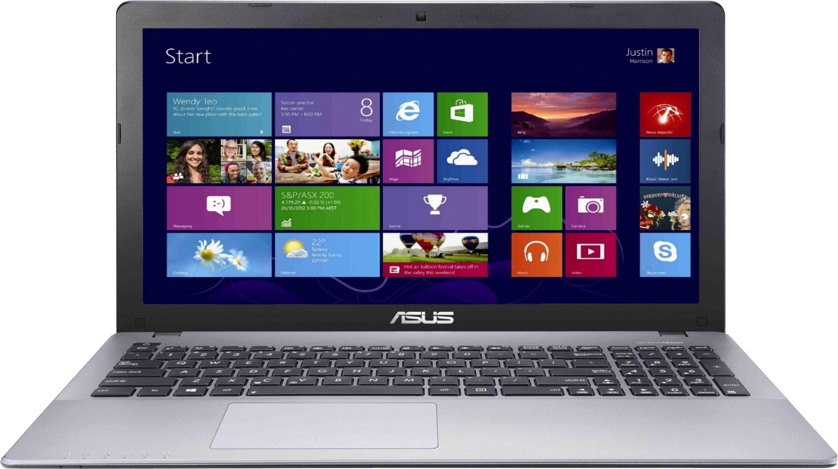
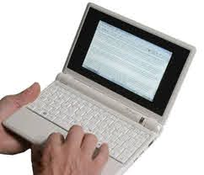
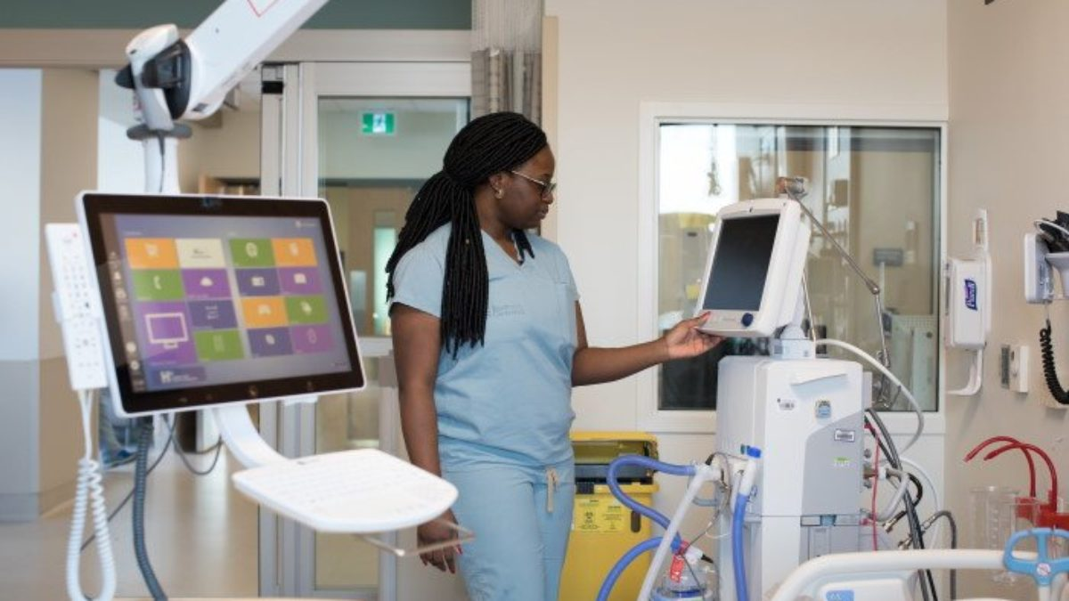
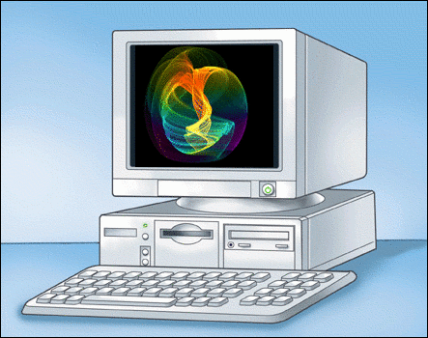
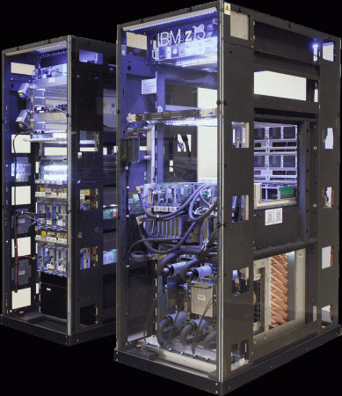
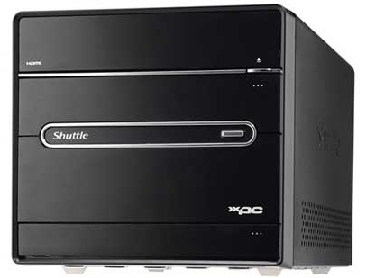
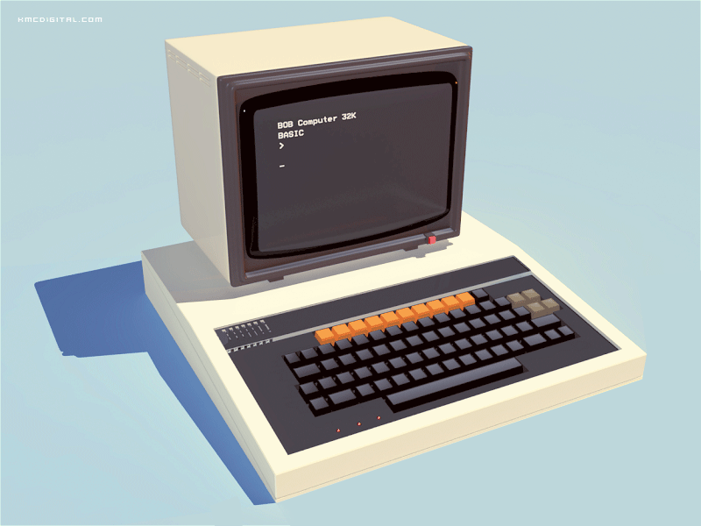
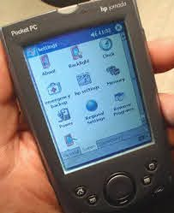
চল ছবি দেখি
পকেট কম্পিউটার
ডেক্সটপ কম্পিউটার
ল্যাপটপ কম্পিউটার
নোটবুক কম্পিউটার
হাইব্রিড কম্পিউটার
সুপার কম্পিউটার
মেইনফ্রেম কম্পিউটার
মিনি কম্পিউটার
মাইক্রো কম্পিউটার
পামটপ কম্পিউটার
ডিজিটাল কম্পিউটার
এনালগ কম্পিউটার

Slide 9
জোড়ায় কাজ
কম্পিউটারের প্রকারভেদ সমূহ লিখ।

Slide 10
কম্পিউটারের কাজ
ডাটা গ্রহণ করা
প্রক্রিয়াকরণ
ফলাফল প্রদান

Slide 11
সঠিক উত্তরের জন্য ক্লিক
১। ব্যবহার অনুসারে কম্পিউটার কত প্রকার??
(ক) 5 প্রকার
(খ) 4 প্রকার
(গ) 3 প্রকার
(ঘ) 2 প্রকার
মূল্যায়ন
২। নারীর প্রতি সহিংসতা নারীর স্বাধীনতার ক্ষেত্রে প্রধান…………
(ক) প্রতিবন্ধক
(খ) সহায়ক
(গ) সহযোগী
(ঘ) হাতিয়ার
৩। মাইক্রো কম্পিউটার কত প্রকার?
(ক) 2 প্রকার
(খ) 3 প্রকার
(ঘ) 5 প্রকার
(গ) 4 প্রকার

Slide 12
৪. কম্পিউটার বলতে কী বুঝায়?
৫. কাজের প্রকৃতি অনুসারে কম্পিউটার কত প্রকার ও কিকি?
6. গঠন অনুসারে কম্পিউটার কত প্রকার ও কিকি?
মূল্যায়ন

Slide 13
বাড়ির কাজ
কম্পিউটারের মৌলিক কাজ সমূহ লিখ।

Slide 14
সবাইকে অনেক অনেক ধন্যবাদ

